Slide 1


Slide 2

01 시장 환경 조사 및 분석하기
경쟁사 홈페이지의 디자인 장,단점 도출
키워드 도출과 체크리스트
목
차
02 사용자 조사
조사방법과 결과 요약
페르소나
03 보고서
홈페이지 무드 보드

Slide 3
01 시장 환경 조사 및 분석하기
경쟁사 홈페이지의 디자인 장,단점 도출
키워드 도출과 체크리스트

Slide 4
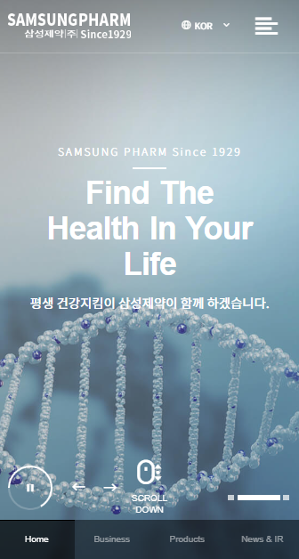
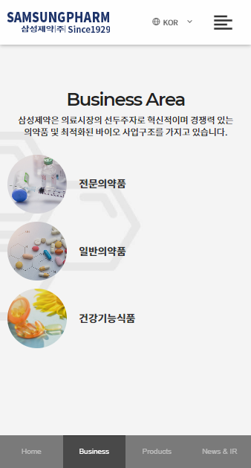
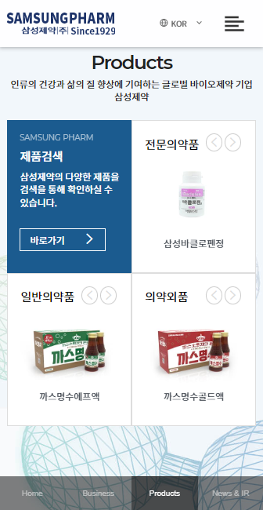
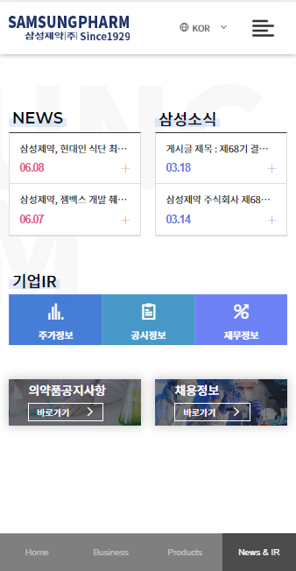
01 시장 환경 조사 및 분석하기 : 경쟁사 홈페이지의 디자인 장,단점 도출
삼성제약 https://www.sspharm.co.kr/new/main/main.php
장점
디자인 : 사이트 상단과 하단에 네비게이션과 배너를 나누어 메인 화면에 집중할 수 있게 디자인함.
간편함 : 풀 페이지 사이트로 제작되어 스크롤을 내릴 필요 없이 한 화면에서 정보를 확인하기가 편함.
접근성 : 영문 버전 사이트가 따로 있어 외국인이 접근하기에 용이.

Slide 5
01 시장 환경 조사 및 분석하기 : 경쟁사 홈페이지의 디자인 장,단점 도출
삼성제약 https://www.sspharm.co.kr/new/main/main.php
단점
구분 : 한글 사이트와 영어 사이트가 분류되어 있음에도 불구하고 한글 사이트의 카테고리가 영어로 분류되어있어 영어를 잘 모르는 사람은 이용하기가 불편 함
소외계층 : 시스템이 최신식이나 조작법이 익숙하지 않은 시니어 계층은 이용하기 불편 할 듯 함.
정체성 : 로고에 사용된 컬러로 포인트를 주었지만 정체성을 나타내기엔 부족해 보임.

Slide 6
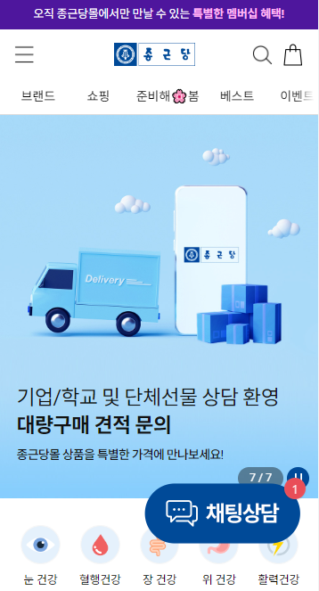
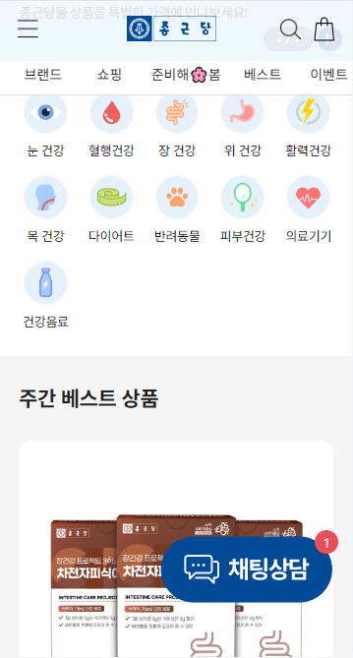
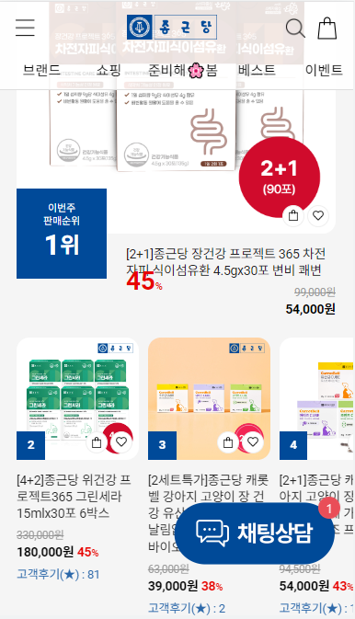
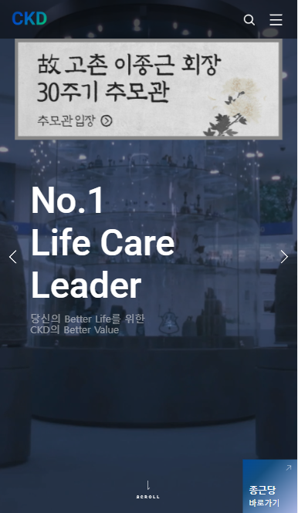
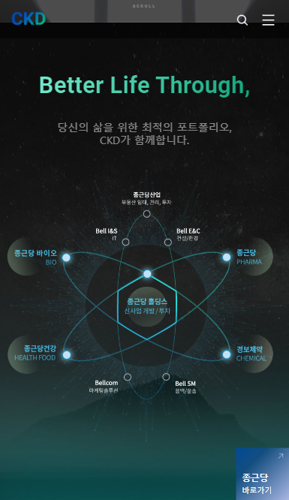
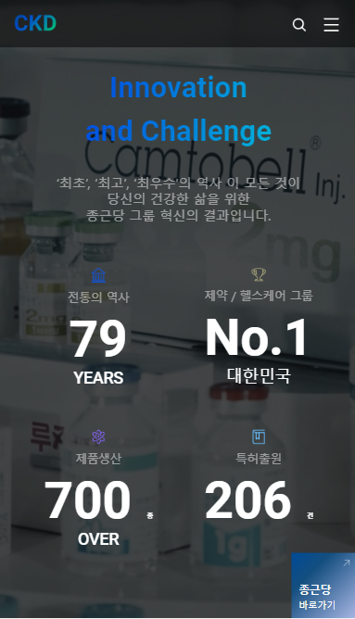
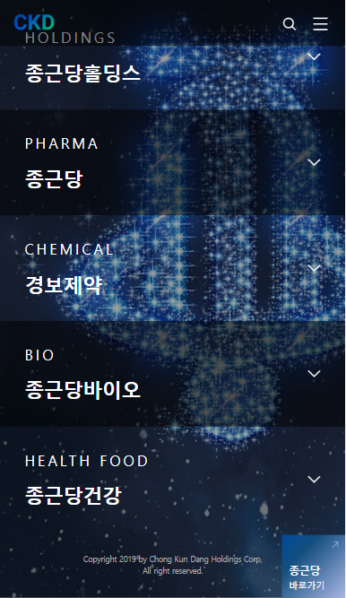
01 시장 환경 조사 및 분석하기 : 경쟁사 홈페이지의 디자인 장,단점 도출
종근당 https://m.ckdmall.co.kr/
[네이버에 종근당을 검색 시“종근당 몰” 사이트가 검색 상단에 뜨기에 사람들이 접근 하기 쉬운“종근당 몰”을 기준으로 장,단점을 작성하였습니다.]
종근당 몰
종근당
장점
아이콘 : 글을 읽기 어려워하는 사람들도 쉽게 접근 할 수 있는 아이콘.
인터페이스 : 채팅상담을 화면 우측 하단에 고정으로 두어 정보 검색 접근 방식 인터페이스를 최소화.
편의성 : 기업 홈페이지와 약품 판매 홈페이지가 따로 있어 사용자에게 필요한 정보를 구분.

Slide 7
01 시장 환경 조사 및 분석하기 : 경쟁사 홈페이지의 디자인 장,단점 도출
종근당 https://m.ckdmall.co.kr/
[네이버에 종근당을 검색 시“종근당 몰” 사이트가 검색 상단에 뜨기에 사람들이 접근 하기 쉬운“종근당 몰”을 기준으로 장,단점을 작성하였습니다.]
종근당 몰
종근당
단점
통일감 : 판매 사이트와 기업사이트의 디자인적 통일감이 없음, 서로 다른 기업의 사이트 처럼 보임.
편의성 : 기업 사이트가 있음에도 판매 사이트에 기업 브랜드 탭이 추가되어있음, 판매 사이트를 방문한 이용객한테는 불필요해 보임.

Slide 8
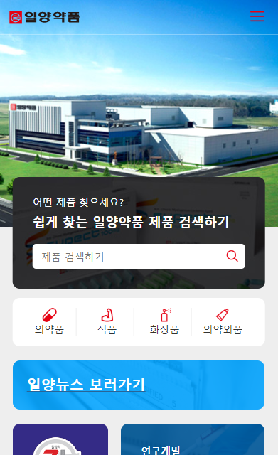
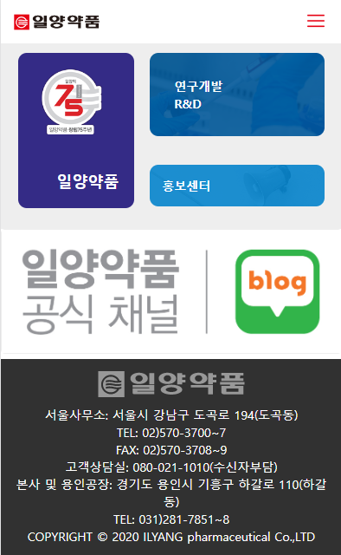
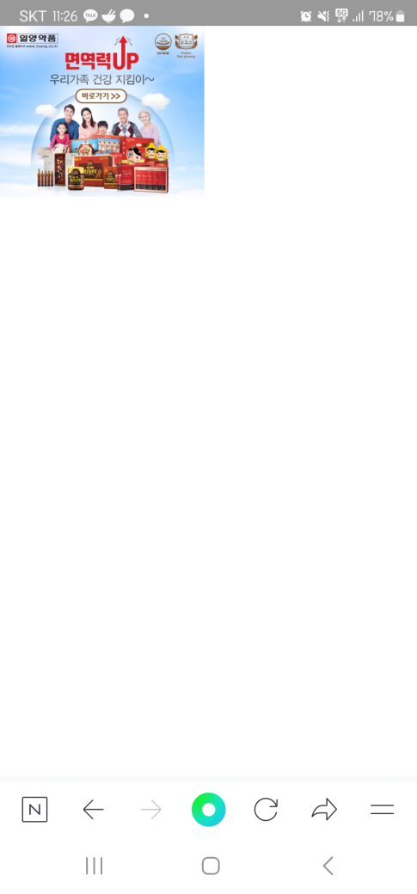
01 시장 환경 조사 및 분석하기 : 경쟁사 홈페이지의 디자인 장,단점 도출
일양약품 https://www.ilyang.co.kr/m_ilyang/index.asp
[참고]
사이트 메인 화면을
다 가려버린 팝업 창
장점
편의성 : 사용자들이 많이 찾는 검색 인터페이스를 메인 상단에 두어 불필요한 행동을 최소화.
아이콘 : 카테고리에 아이콘이 있어 시각적으로 이용하기 편함.
간소화 : 수요가 적은 카테고리[기업뉴스, 연구개발 등]를 간소화 함으로써 스크롤이 짧아져 보기 편함.

Slide 9
01 시장 환경 조사 및 분석하기 : 경쟁사 홈페이지의 디자인 장,단점 도출
일양약품 https://www.ilyang.co.kr/m_ilyang/index.asp
[참고]
사이트 메인 화면을
다 가려버린 팝업 창
단점
정체성 : 브랜드 컬러와 사이트의 전체적인 컬러가 따로 놀아 브랜드 정체성 확인이 어려움.
정체성 : 사이트의 메인 이미지가 회사의 건물이라 외관으로는 제약회사라는 느낌이 전혀 들지 않음.
제품홍보방식 : 사이트 방문 시 제품 홍보 팝업창이 모바일 전체화면을 가려버림, 사이트 이용에 불편함이 있음.

Slide 10
01 시장 환경 조사 및 분석하기 : 키워드 도출과 체크리스트
공통 키워드
브랜드 컬러
직관적인
아이콘
접근성과
편의성
깔끔한
디자인
제품 홍보
체크리스트
구분 | 우선 순위 | 내용 | 예 | 아니오
브랜드 컬러 | 1 | 브랜드 컬러를 사용하여 사이트에 브랜드의 정체성을 나타내었는가.
 | 2 | 브랜드 컬러를 사용하여 봄 시즌에 대비하였는가.
아이콘 | 3 | 글을 읽지 않아도 알아볼 수 있는 아이콘을 사용하였는가.
 | 4 | 아이콘이 적재적소에 배치 되어있는가.
접근성과 편의성 | 5 | 사용자가 원하는 목표까지 불필요한 과정은 없는가.
 | 6 | 소외계층이 접근하기 용이한가.
디자인 | 7 | 2023 트렌드를 참고하여 디자인 하였는가.
 | 8 | 과도한 영어 사용으로 인해 복잡해 보이지는 않는가.
제품 홍보 | 9 | 회사의 대표 상품을 홍보하였는가.
 | 10 | 회사의 신제품을 홍보하였는가.

Slide 11
02사용자 조사
조사방법과 결과 요약
페르소나

Slide 12
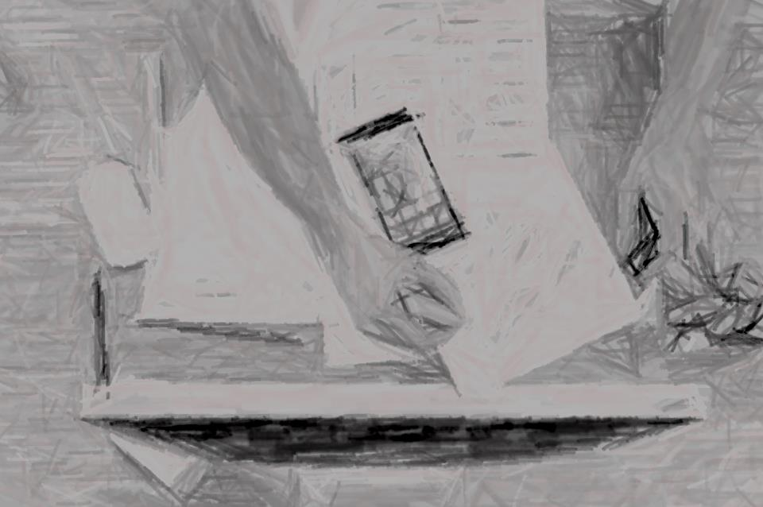
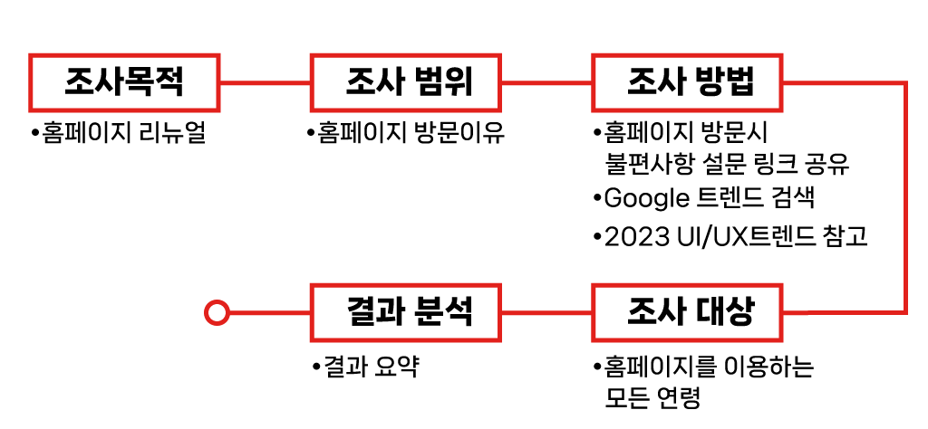
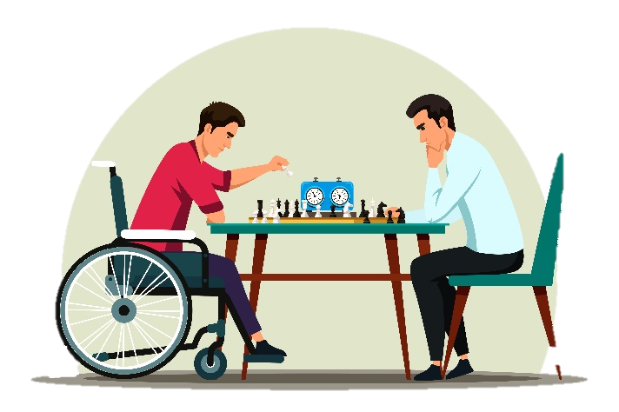
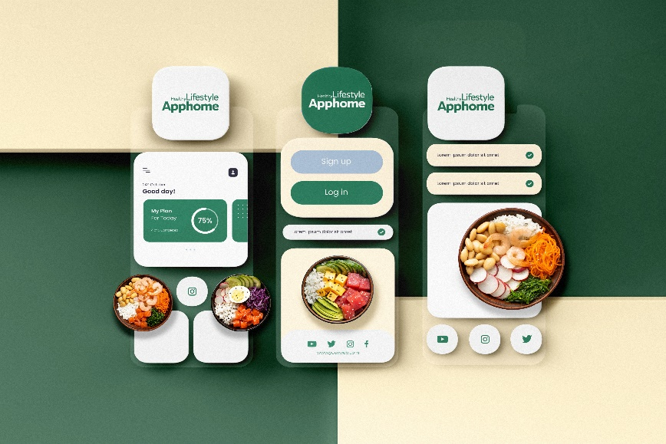
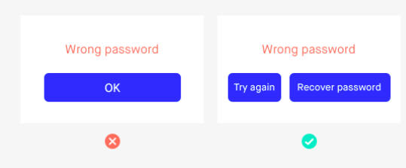
02 사용자 조사: 조사방법과 결과요약
분석 결과 2023 UI/UX 트렌드
출처 https://brunch.co.kr/@1dayliterature/482
마이크로 카피
▶ 고객층이 브랜드가 가지는 이야기를 듣고, 이를 통해 브랜드의 일부가 되고자 함.
▶사이트의 문구를 보다 간결하고 독특하게 만들어 브랜드의 정체성을 강화
인클루시브 디자인
▶ 다양한 사용자를 포괄, 디자인으로 소외된 계층을 포용
미니멀리즘과 단순화
▶간편하고 유익하며 단순함을 추구, 사용자에게 편의성과 유용성을 동시에 제공

Slide 13



02 사용자 조사 : 페르소나
페르소나 1
페르소나 2
이름 : 박성한
나이 : 82세
성별 : 남
직업 : 은퇴
가족 : 1인 가구
성격
이름 : 최주원
나이 : 35세
성별 : 남
직업 : 회사원
가족 : 4인 가구
성격
내성적
외향적
내성적
외향적
수동적
능동적
수동적
능동적
감성적
이성적
감성적
이성적
타인의존적
자기주도적
타인의존적
자기주도적
성한씨는 오랜 기간 해온 흡연습관으로 기침과 비염을 달고 산다. 기침과 가래 관련 약으로 동화약품 제품을 구입하였으나, 포장지에 자잘하게 적혀 있는 복용법은 노안이 온 박성한씨한테는 여간 보통 일이 아니다.
하지만 내성적인 성격 탓에 낯선 약사에게 복용법을 질문하기가 쉽지 않아 본인이 직접 홈페이지에서 알아보기로 하였다.
성한씨는 본인도 쉽게 접근 할 수 있고, 어려운 용어가 적혀 있지 않아 원하는 정보를 제대로 얻을 수 있는 사이트를 원한다.
부모님과 같이 사는 주원씨는 최근 들어 체력적으로 힘들어하는 부모님께 선물 할 영양제를 알아보고 있다.
하지만 너무 많은 종류에 무엇을 사야 할 지 고민하던 중 직접 브랜드 홈페이지에 들어가 참고해보기로 하였다.
주원씨는 부모님의 간단한 신체 정보와 기저질환을 입력하면 그에 맞는 영양제를 추천해 주었으면 한다.
Needs
Needs
편의성 : 노안에도 쉽게 읽을 수 있는 가독성
소외계층 : 한글 안내로 되어있는 부담 없는 사이트
편의성 : 간편한 조작
편의성 : 정확한 검색 기능
디자인 : 복잡하지 않고 심플한 디자인
구분 : 원하는 정보만을 담고 있는 카테고리

Slide 14
03 보고서
무드 보드

Slide 15
